Slide 1
Clases de Música
NM3 Prof. Claudia Coñuecar

Slide 2
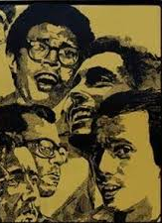
Canciones de la Nueva Trova
Cuba: El movimiento Nueva Trova Cubana, surgido hacia fines del año 1967 y comienzos de 1968, fue uno de los más importantes dentro de la Nueva Canción Latinoamericana, en términos de difusión, calidad musical e influencia continental.

Slide 3
Objetivos de la Nueva Trova
Presentar obras relacionadas con la Dictadura Militar y la desigualdad social
Crear conciencia de la necesidad de un cambio en las estructuras socioeconómicas
Busca fomentar una unidad latinoamericana y “despertar” a la conciencia social

Slide 4
Nueva Canción Chilena
La Nueva Canción Chilena se desarrolló desde la década de 1960, consolidándose a fines de esos años y proyectándose hacia los primeros años de la década siguiente.
Basada en la recuperación de la música folclórica, sus cultores agregaron factores propios de la música continental, incorporando instrumentos y ritmos de toda el área hispanoamericana.

Slide 5
La Nueva Canción incorporó un fuerte compromiso con el proceso de cambios sociales que vivía Chile en los años sesenta y setenta. De hecho, muchos de sus exponentes asumieron un compromiso efectivo con el gobierno de la Unidad Popular del Presidente Salvador Allende, transformándose en un movimiento musical con una clara militancia política.

Slide 6
Principales exponentes de la Nueva Trova
Violeta Parra Víctor Jara Inti-Illimani Quilapayún
Congreso Los Jaivas Illapu Barroco Andino
Patricio Manns Luis Advis Héctor Pavez Horacio Salinas
Pedro Yáñez Quelentaro Rolando Alarcón
Tito Fernández Payo Grondona Ángel Parra
Isabel Parra Tiempo Nuevo Wirakocha Cuncumén
Trío Lonqui

Slide 7
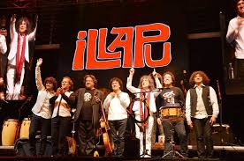
Desde sus inicios en 1971, Illapu que significa “Rayo” en voz quechua, ha desarrollado un trabajo estético singular, innovador, experimental y bellamente concebido que ha convertido con los años en una propuesta musical y poética que sintetiza con fina sensibilidad los sueños y aspiraciones de varias generaciones. que ha convertido con los años en una propuesta musical y poética que sintetiza con fina sensibilidad los sueños y aspiraciones de varias generaciones.

Slide 8
El grupo más popular de Chile en los años '90 fue Illapu, pero vino a cosechar entonces un trabajo desarrollado desde pleno auge de la Nueva Canción Chilena, y obligado luego a llegar al país desde el exilio.
El conjunto surgió como un sexteto de música andina, pero fue ampliando con los años su estilo musical, incorporando bajo eléctrico y hasta batería. Casi treinta años de vida, más de una veintena de músicos que han sido parte de sus filas (donde hoy queda sólo un miembro original), siete años de exilio y una preocupación consciente por las temáticas cotidianas son algunos episodios de su larga historia.

Slide 10
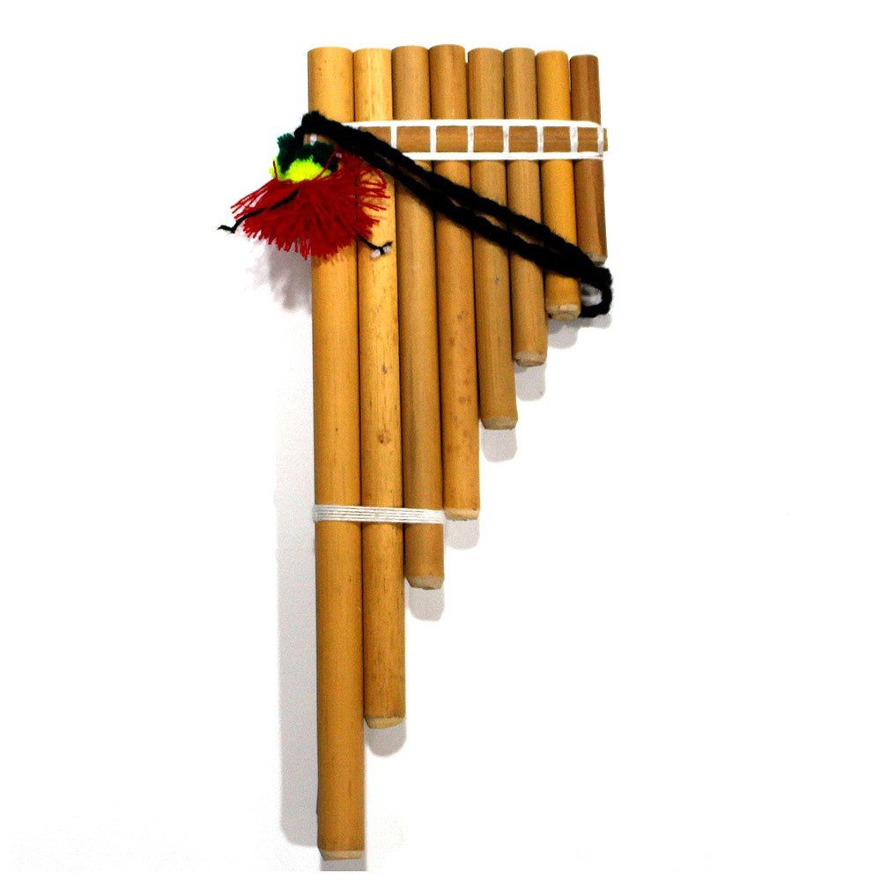
Integrantes
Roberto Márquez: voz, guitarra, charango, tiple, cuatro, zampoña y dirección
(1970 - •).
José Miguel Márquez: voz, guitarra, quena, quenacho, zampoña, sicura y
percusión (1970 - 1986 / 1998 - 2004 / 2007 - •).
Jaime Márquez: voz (1970 - 1984).
Osvaldo Torres: voz y guitarra (1970 - 1975).
Raúl Maurakis: voz (1970 - 1972).
Luis Alberto Pato Valdivia: voz y guitarra (1971 - 1973).

Slide 11
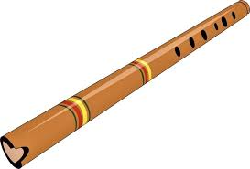
Eric Maluenda: voz, zampoña, sicura, trutruca, percusiones (1971 - 2003).
Fernando Sepúlveda: voz (1971 - 1972).
Guillermo Jopia: voz (1971 - 1972).
Andrés Márquez: voz y guitarra (1975 / 1978 - 1997).
Marcelo Valsecchi: voz y guitarra (1975 - 1978).
Juan Carlos Márquez: voz (1980 - 1984).
Carlos Elgueta: voz, bajo y percusión (1986 - •).

Slide 12
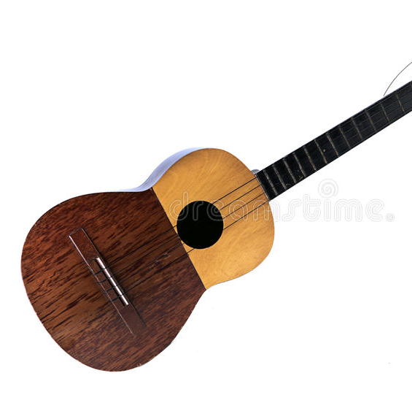
Raúl Acevedo: voz (1986 - 1992 / 2003 - 2007).
Juan Flores: voz (1990 - 1994).
Luis Enrique Galdames: saxos, flauta traversa, quena y zampoña (1991 - 2003 / 2007 - •).
Antonio Morales: voz y quena (1993 - 1994).
Cristián Márquez: voz y guitarra (1997 - 2003 / 2007 - •).
Sydney Silva: batería y percusión (2003 - •).

Slide 13
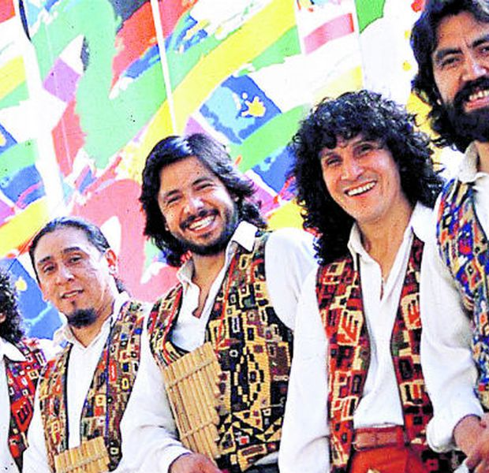
Vladimir Silva (2003 - ).
Juan Carlos Cancino (2003 - ).
Claudio Largo (2004 - ).
Alfredo Ulloa (2006 - •).
José Luis Contreras (2006 - 2007).

Slide 15
Actividad Musical
Las canciones de Illapu son varias y representativas de cada situación vivida en el país.
Elige una canción y explica en pocas palabras el “porqué” de esa elección, tal como se desarrolla en el ejemplo.
No olvides incluir el link de la canción

Slide 16
“Cacharpaya del Pasiri”
Esta canción de Illapu me gusta porque el inicio es fantástico con tremendos bajones (Bajos de zampoña) que simulan alegría acorde a la letra: “Ya me voy yendo, me voy feliz desde mi pueblo donde nací”. Me gusta también porque se duplican la misma melodía con la quena y con la zampoña. La fuerza que tienen los instrumentos andinos se siente en la piel. Los tambores con las palmas en el icónico Festival de La Bandera es “Épico”.
Link: https://youtu.be/FwrewRghjzY

Slide 17
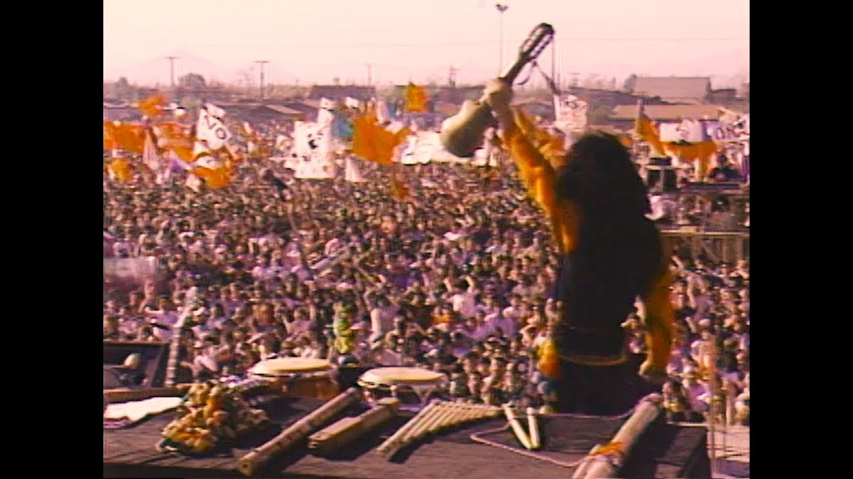
Bajón
Concierto en Parque la Bandera

Slide 18
Información
PLAZO DE ENTREGA:
Viernes 30 de Octubre
CORREO: cconuecar@emmanuel.cl
Whatsapp: +56978961502
Buzón de Tareas
Esta actividad puede ser realizada entre 2 estudiantes

